Slide 1
我们一起祷告吧
哥伦比亚华人基督教会
郭易君
2013年10月6日

Slide 2
证道经文：腓利比书 4:6-7
应当一无挂虑、只要凡事借着祷告、祈求和感谢、将你们所要的告诉神。Be anxious for nothing, but in everything by prayer and supplication, with thanksgiving, let your requests be made known to God（NKJV）;
神所赐出人意外的平安、必在基督耶稣里、保守你们的心怀意念。and the peace of God, which surpasses all understanding, will guard your hearts and minds through Christ Jesus（NKJV）.

Slide 3
简单背景介绍
监狱书信
腓利比教会的历史（徒16:12-40）
腓利比教会当前的处境：
忧虑笼罩的氛围； 不冷不热的情况；
不合一的问题； 犹太基督徒的危险；
保罗在本书信中的主要回应：
以祷告胜过恐惧和忧虑（1:12-30；4:2-9）
以全人全心的服侍胜过冷漠。（1:1-30）
以合一代替分裂（2:1-18）
以基督的真知识和真义对抗假道理（3:1-4:9）

Slide 4
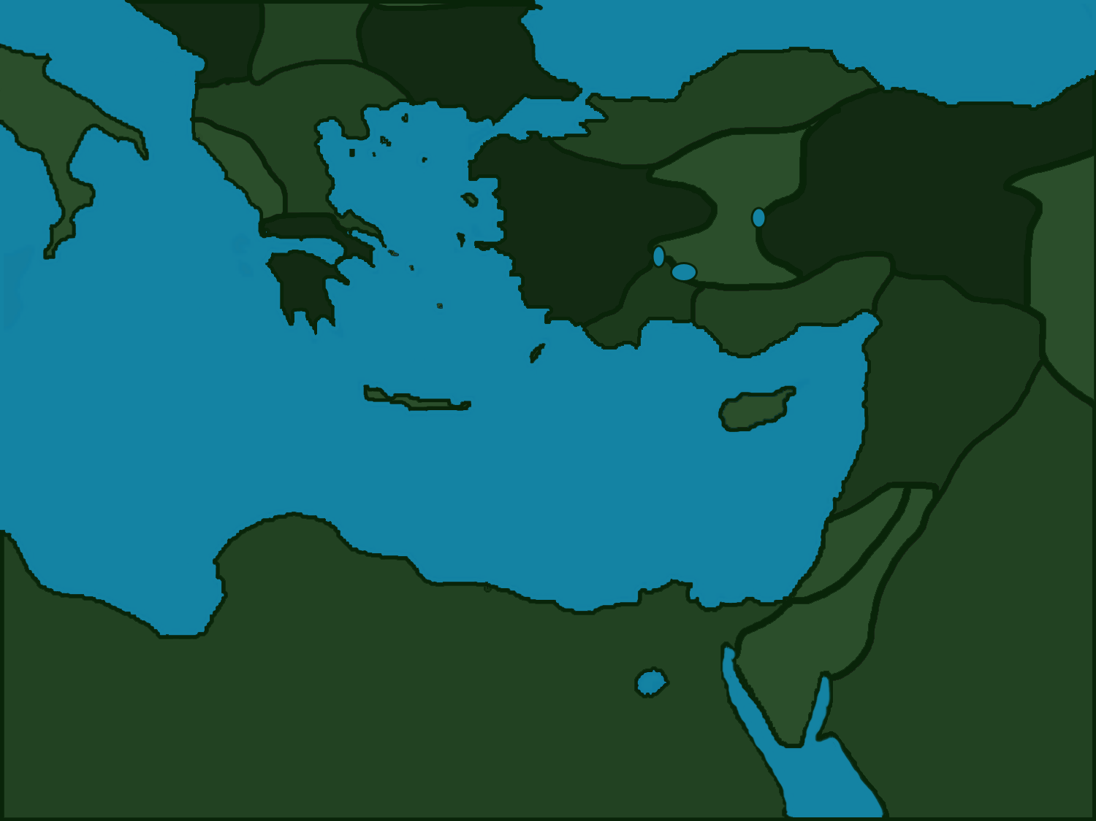
Dalmatia
Moesia
Superior
Black Sea
Adriatic
Sea
Thracia
Philippi
Neapolis
Macedonia
Amphipolis
Bithynia et Pontus
Italia
Apollonia
Epirus
Berea
Troas
Thessalonica
Galatia
Aegean
Sea
Cappadocia
Asia
Antioch in
Pisidia
Athens
Iconium
Corinth
Cenchreae
Ephesus
Lystra
Achaea
Lycia et
Pamphylia
Derbe
Tarsus
Cilicia
Antioch
Syria
Cyprus
Mediterranean Sea
Damascus
Judaea
Caesarea Maritima
Creta et Cyrene
Jerusalem
Aegyptus
Arabia
Second Missionary Journey: Asia Minor, Macedonia & Achaia (Acts 15: 36 – 18: 22)
Notes:
Fourth Missionary Journey

Slide 5
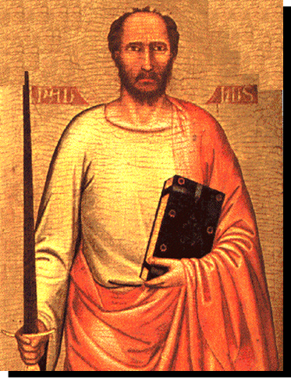
本节经文的上下文
4:2-3解决合一的问题
4:4-7保罗的三个命令喜乐；谦让；祷告。
4:8-9鼓励信徒：做完全人
4:10-20 保罗对教会的感恩

Slide 6
译本比较 4:6
应当一无挂虑，只要凡事借着祷告、祈求和感谢、将你们所要的告诉神（和合本）。
应当毫无忧虑，只要凡事借着祷告祈求，带着感恩的心，把你们所要的告诉神 （新译本）
Be anxious for nothing, but in everything by prayer and supplication, with thanksgiving, let your requests be made known to God (NKJV).
Do not be anxious about anything, but in every situation, by prayer and petition, with thanksgiving, present your requests to God (NIV).

Slide 7
译本比较 4:7
神所赐出人意外的平安、必在基督耶稣里保守你们的心怀意念。 （和合本）。
这样，神所赐超过人能了解的平安，必在基督耶稣里，保守你们的心思意念。 （新译本）
and the peace of God, which surpasses all understanding, will guard your hearts and minds through Christ Jesus (NKJV).
And the peace of God, which transcends all understanding, will guard your hearts and your minds in Christ Jesus(NIV).

Slide 8
4:6 原文
μηδὲν μεριμνᾶτε(忧虑), ἀλλʼ ἐν παντὶ τῇ προσευχῇ(祷告) καὶ τῇ δεήσει (恳求) μετʼ εὐχαριστίας(感谢) τὰ αἰτήματα ὑμῶν γνωριζέσθω πρὸς τὸν θεόν·
καὶ ἡ εἰρήνη τοῦ θεοῦ ἡ ὑπερέχουσα(超越) πάντα νοῦν(理解) φρουρήσει(保护Guard) τὰς καρδίας(心灵Heart) ὑμῶν καὶ τὰ νοήματα(意念Mind) ὑμῶν ἐν Χριστῷ Ἰησοῦ.

Slide 9
精义
应当毫无忧虑，只要凡事借着祷告祈求，带着感恩的心，把你们所要的告诉神 (4:6)（新译本）
Be anxious for nothing, but in everything by prayer and supplication, with thanksgiving, let your requests be made known to God（NKJV）;

Slide 10
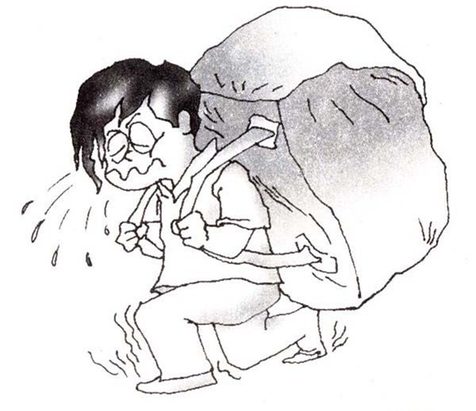
啥都忧虑：被忧虑压伤的人
害怕自己爹妈孩子吃不饱、吃不好
害怕穿不好、穿得不体面
害怕病了没钱治，怕死….
害怕明天没工作、没饭吃、孩子受不了好的教育…..

Slide 11
一无挂虑：将忧虑卸给神的人
所以我告诉你们、不要为生命忧虑吃什么，喝什么。为身体忧虑穿什么。生命不胜于饮食吗？身体不胜于衣裳么？你们看那天上的飞鸟、也不种、也不收、也不积蓄在仓里、你们的天父尚且养活他。你们不比飞鸟贵重得多么。你们那一个能用思虑使寿数多加一刻呢？太6:25-27
所以不要为明天忧虑．因为明天自有明天的忧虑。一天的难处一天当就够了。 太6:34
你们要将一切的忧虑卸给神，因为他顾念你们。彼前5:7

Slide 12
一切任凭：不Care，只靠自己
不care，不管他。
无所谓，爱咋咋地。
听天由命，摸着石头过河。
究其根本：不求神因不信他。
塞特也生了一个儿子、起名叫以挪士。那时候人才求告耶和华的名。创4:26

Slide 13
凡事信靠：以感恩之心祷告、恳求
凡事
感恩的心
祷告
恳求

Slide 14
为何要祷告恳求
呼与吸
爱与信任
经历与交往
与神同工；认识神。
败坏的人心和罪的躯体；
敌对的世界；
属灵征战的真实

Slide 15
祷告种类与方法
随时随地的祷告；专心的祷告
公共祷告与私人祷告。
个人祷告与替人代求
祷告与颂赞；
祷告与感恩；
灵修与静观（内照；内省）
祷告与见证
祷读与顺灵而祷
方言祷告与悟性祷告

Slide 16
将所要的告诉神
物质、灵魂的需要；
知识的疑惑；情感的需要；意志的欠缺
过去的伤害；现实的处境；未来的担心。
个人与家庭
朋友与社群
社会与国家
历史与未来
——灵魂置于神亮光之下。

Slide 17
精义
这样，神所赐超过人能了解的平安，必在基督耶稣里，保守你们的心思意念。 （新译本）
and the peace of God, which surpasses all understanding, will guard your hearts and minds through Christ Jesus（NKJV）.

Slide 18
超过我们所能理解的平安
平安：因信称义；与神相和；确据盼望。
定纷止争、解盔卸甲；不惑知天命。
不知道为什么，就是不怕。
不知道为什么，就是不慌。
不知道为什么，就是心里有底
………

Slide 19
坚定的保护、保守、罩着、护理…
上头有人
老板很大
元帅厉害
有人护着
约翰一书4:4小子们哪、你们是属 神的、并且胜了他们．因为那在你们里面的、比那在世界上的更大。
列王记下6:14-17（亚兰）王就打发车马和大军往那里去，夜间到了，围困那城。神人的仆人清早起来出去，看见车马军兵围困了城。仆人对神人说：“哀哉，我主阿！我们怎样行才好呢？神人说：“不要惧怕、与我们同在的，比与他们同在的更多”。 以利沙祷告说:“耶和华阿，求你开这少年人的眼目，使他能看见！耶和华开他的眼目，他就看见满山有火车火马围绕以利沙。

Slide 20
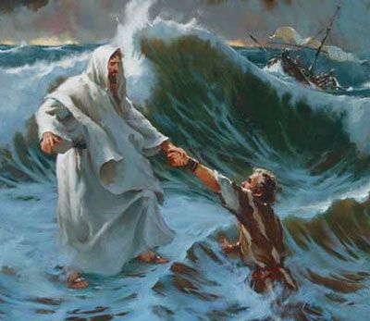
在耶稣基督里
悔改 硬心
赦罪 定罪
真理 谎言
引导 勾引
生命 死亡
信心 不信

Slide 21
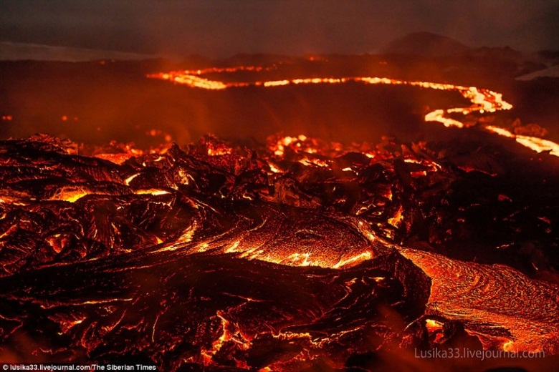
在耶稣基督里
真光 黑暗
安慰 控告
满足 饥渴
盼望 绝望
安全 恐惧
爱 恨
永恒 地狱

Slide 22
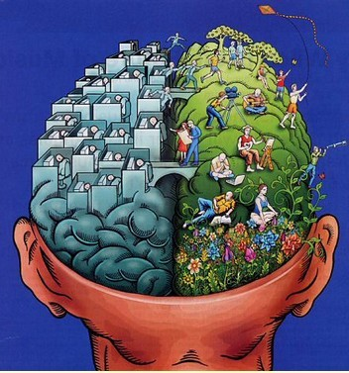
从心灵到头脑的保护
心思 （heart）
意念 （Mind）

Slide 23
应用：
饭祷
晨祷
个人灵修祷告
代求
祷告会

Slide 24
23.1 Introduction to Paul in Mission
Ultimately, Paul needs to be understood as the Apostle to the Gentiles in order to win the Jews.
Johannes Munck:
“It is above all on the shoulders of Paul, the apostle to the Gentiles, that the task is laid of bringing about the fullness of the Gentiles, and of thereby preparing the salvation of Israel”
- Paul and the Salvation of Mankind, 1959, p. 277

Slide 25
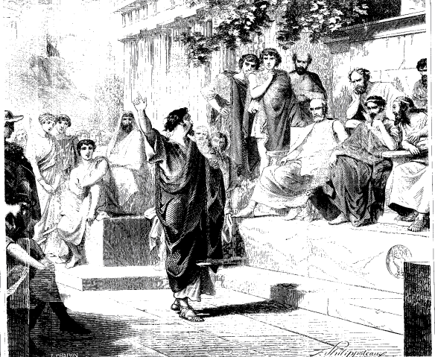
23.1 Introduction to Paul in Mission
Paul perfectly blends together mission and theology. He was
“a theologically driven
missionary and a
missiologically driven
theologian. His theology
was missiological and his
missionary endeavors
were theological.”
- Hafemann, Scott. “‘Because of Weakness’ (Galatians 4:13): The Role of Suffering in the Mission of Paul.” In The Gospel to the Nations: Perspectives on Paul’s Mission. Peter Bolt and Mark Thompson, eds., 2000, p. 141

Slide 26
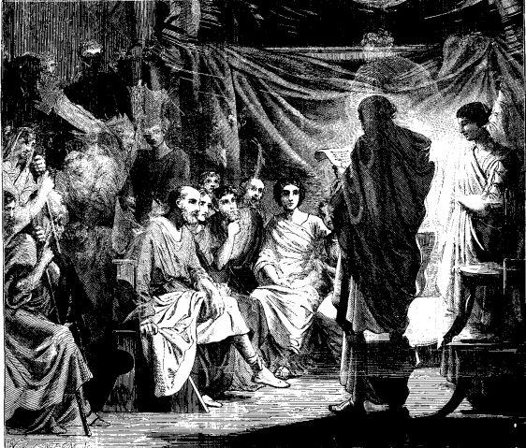
24.3 Pauline Orthodoxy & Orthopraxy
Orthodoxy = “right” or “correct” doctrine; Orthopraxy = “right” or “correct” practice. Pauline orthopraxy refers to his correct practice of how to spread Christianity.
Pauline orthopraxy is based upon the concept of ‘imitatio Pauli’ (imitation of Paul) in the Pauline corpus:
“I exhort you therefore, be
imitators of me.” (1 Cor. 4:16; NASB)
“Be imitators of me, just as I also
am of Christ.” (1 Cor. 11:1)
“Brethren, join in following my example, and observe those who walk according to the pattern you have in us.” (Phil. 3:17)

Slide 27
24.3 Pauline Orthodoxy & Orthopraxy
“The things you have learned and received and heard and seen in me, practice these things; and the God of peace shall be with you.” (Phil. 4:9)
“You also became imitators of us and of the Lord, having received the word in much tribulation with the joy of the Holy Spirit.” (1 Thes. 1:6 )
“Make it your ambition to lead a quiet life, to mind your own business and to work with your hands, just as we told you, so that your daily life may win the respect of outsiders and so that you will not be dependent on anybody.” (1 Thes. 4:12; NIV)
“But you followed my teaching, conduct, purpose, faith, patience, love, perseverance.” (2 Tim. 3:10)
- Christopher R. Little, Mission in the Way of Paul, 2005, p.109ff

